Slide 1








Biología Molecular, Ácidos Nucleicos, Genoma Humano
Roca Yamunaque, Victoria Elizabeth
Casachagua Tuesta, Andrea Teófila
“Año del Bicentenario del Perú: 200 años de Independencia”
Universidad Nacional de Educación Enrique Guzmán y Valle
“Alma Máter del Magisterio Nacional”

Slide 2
Biología Molecular
La biología molecular es la rama de la biología que tiene como objetivo el estudio de los procesos que se desarrollan en los seres vivos desde un punto de vista molecular.

Slide 3
Características
Al estudiar el comportamiento biológico de las moléculas que componen las células vivas, la Biología molecular roza otras ciencias como la Genética que se interesa por la estructura y funcionamiento de los genes y por la regulación

Slide 4
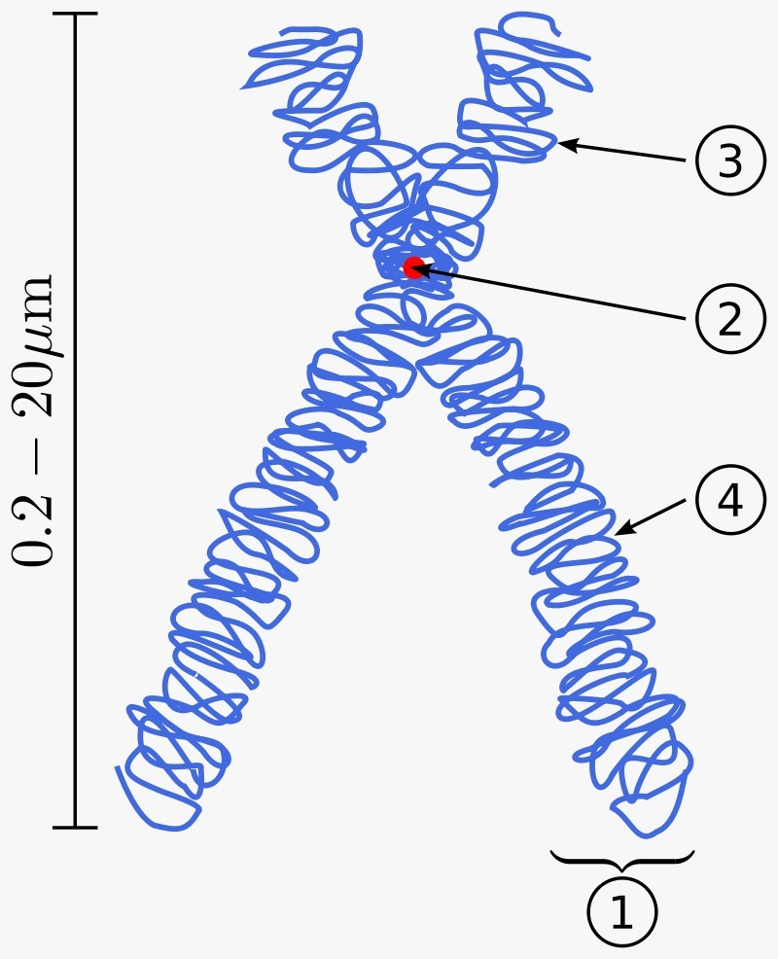
Diagrama esquemático de un cromosoma
(1) La cromátida es cada una de las dos unidades longitudinales del cromosoma ya duplicado y está unida a su cromátida hermana por el centrómero.
(2) ADN, es un ácido nucleico que contiene las instrucciones genéticas usadas en el desarrollo y funcionamiento de todos los organismos vivos.
(3) Brazo corto.
(4) Brazo largo.

Slide 5
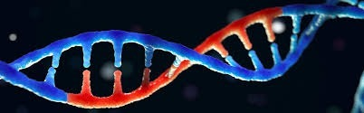
Genoma Humano
El genoma humano, es la secuencia de ADN contenida en 23 pares de cromosomas en el núcleo de cada célula humana diploide. De los 23 pares, 22 son cromosomas autosómicos y un par determinante del sexo (dos cromosomas X en mujeres, y un X y un Y en varones).

Slide 6
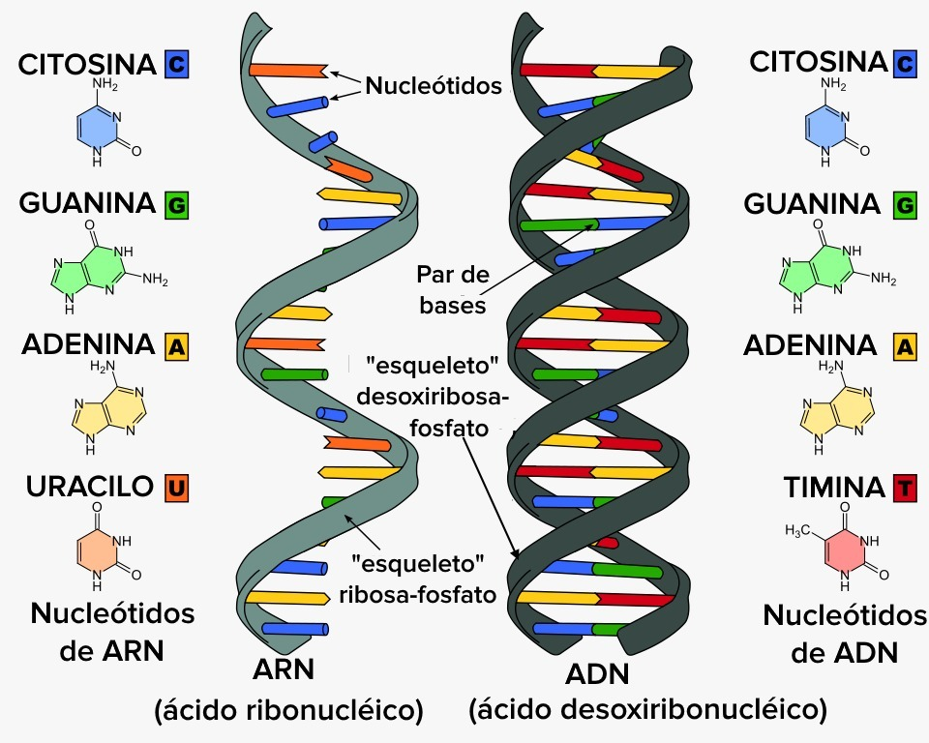
¿Qué son lós ácidos nucleicos?
Son macromoléculas o polímeros biológicos presentes en las células de los seres vivos

Slide 7
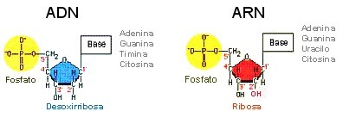
Tipos de ácidos nucleicos
Existen dos tipos conocidos de ácidos nucleicos:
ADN (Ácido desoxirribonucleico) : Es un polímero esencial para la vida, encontrado en el interior de todas las células de los seres vivos y en el interior de la mayoría de los virus.

Slide 8
Tipos de ácidos nucleicos
ARN (Ácido ribonucleico) : Es uno de los ácidos nucleicos elementales para la vida, encargado junto al ADN (ácido desoxirribonucleico) de las labores de síntesis de proteínas y herencia genética.

Slide 9
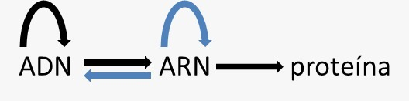
Función de los ácidos nucleicos
El ADN codifica la totalidad de la información genética del organismo a través de su secuencia de nucleótidos.
El ARN sirve como operador a partir de dicho código, copiándolo y llevándolo a los ribosomas celulares, donde se procederá al ensamblaje de las proteínas.
Intervienen en los procesos de construcción (síntesis) de proteínas.

Slide 10
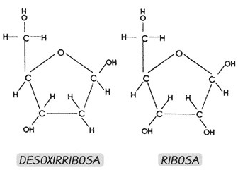
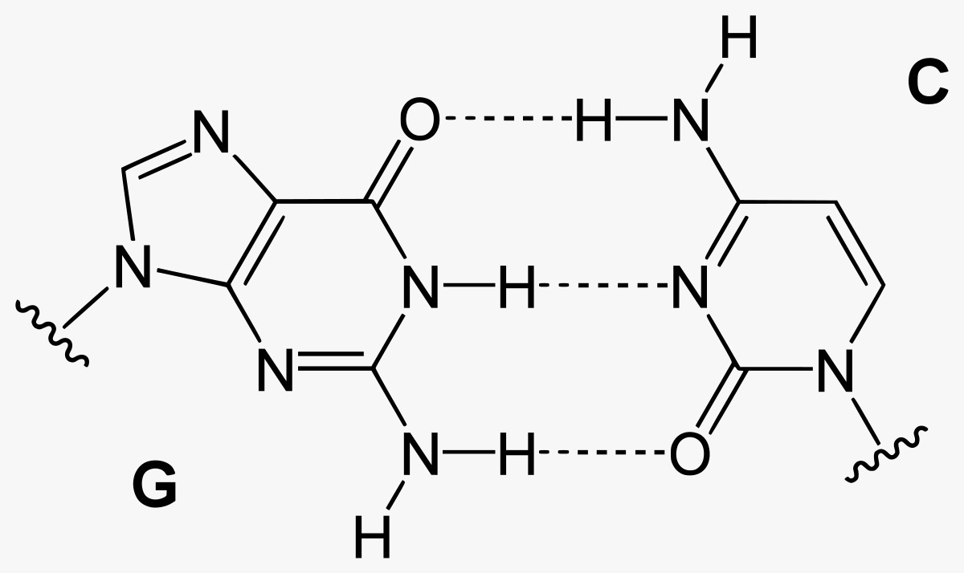
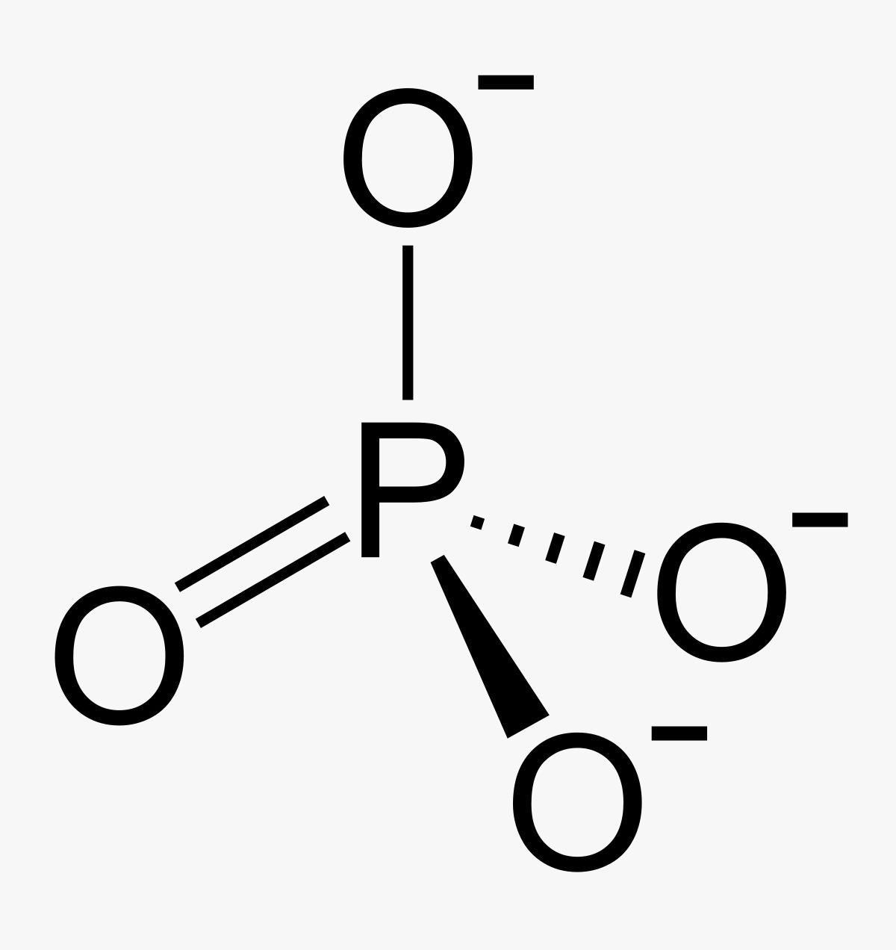
Estructura de los ácidos nucleicos
Una pentosa
Una base nitrogenada
Un grupo fosfato

Slide 11

¿Cómo se transmite la información genética?
Puede darse de muchas formas específicas, pero todos los tipos de reproducción involucran el paso de los genes de una generación de seres vivientes a una nueva.
Herencia codominante
Herencia dominante
Herencia recesiva
Herencia intermedia

Slide 12







GRACIAS

Slide 13
Fuentes
https://concepto.de/acidos-nucleicos/#ixzz6kFL0cxWy
https://es.wikipedia.org/wiki/Genoma_humano#Cromosomas
https://concepto.de/adn/#ixzz6kFK7kGeq
https://concepto.de/arn/#ixzz6kFKIgR38
https://concepto.de/acidos-nucleicos/#ixzz6kFKqwPdz
https://concepto.de/acidos-nucleicos/#ixzz6kFKxp7jQ
https://concepto.de/acidos-nucleicos/#ixzz6kFL0cxWy
https://concepto.de/informacion-genetica/#ixzz6kFMnxyb3

